Slide 2
Ü3: Teilchendetektive
Finde alle möglichen Lösungen und begründe die Lösungsschritte anhand des PSE.
Zwei Atomsorten A und B aus den ersten vier Perioden reagieren miteinander zu Ionen. Das Atom A verändert dabei seine Elektronenanzahl um 1. Im Ionengitter liegt die eine Ionensorte doppelt so häufig wie die andere vor. Nur eines der beteiligten Ionen hat eine Argon-Hülle.

Slide 3
Ü3: Teilchendetektive – Gerüsthilfen
TIPP 1: | Was gilt, wenn B das Metall-Atom ist? Was wenn A das Metall-Atom ist?
TIPP 2: | Auf welche Arten kann sich die Elektronenanzahl um 1 verändern?
TIPP 3: | Bestimme die Ionenladung von B aus der Verhältnisformel.
TIPP 4: | Schreibe mögliche Ionen auf und markiere diejenigen mit einer Argon-Hülle. Verwende dazu das PSE.
TIPP 5: | Welche Ionen kannst Du kombinieren, wenn nur eines der beteiligten Ionen eine Argon-Hülle haben darf?

Slide 4
Ü3: Teilchendetektive – Teilergebnisse
Teil 1: | Nur Alkalimetall-Atome oder Halogen-Atome kommen für A in Frage.
Teil 2: | Wenn A ein Halogen-Atom ist, dann folgt aus der Verhältnisformel, dass B zu einem zweifach positiv geladenen Ion reagiert. Es muss ein Erdalkalimetall-Ion sein.
Teil 3: | Wenn A ein Alkalimetall-Atom ist, dann folgt aus der Verhältnisformel, dass B zu einem zweifach negativ geladenen Ion reagiert. Es muss ein Ion eines Atoms der VI. Hauptgruppe sein.
Teil 4: | Das Atom B kann seine Elektronenanzahl nicht um 1 ändern, da sich aufgrund der Verhältnisformel sonst eine Ladung von 0,5 für das Ion A ergeben würde.
Teil 5: | Nur eines der beiden Ionen darf eine Argon-Hülle haben: Wenn A dieses Ion bildet muss es entweder K⁺ oder Cl– sein.
Teil 6: | Wenn Cl– das eine Ion ist, dann ergeben sich folgende Lösungen: BeCl₂, MgCl₂. Die Lösung CaCl₂ schließen wir aus - hier hätten beide Ionen eine Argon-Hülle.
Teil 7: | Wenn K⁺ das eine Ion ist, dann ergeben sich K₂O, K₂Se. Die Verbindung K₂S schließen wir aus - hier hätten beide Ionen eine Argon-Hülle.

Slide 5
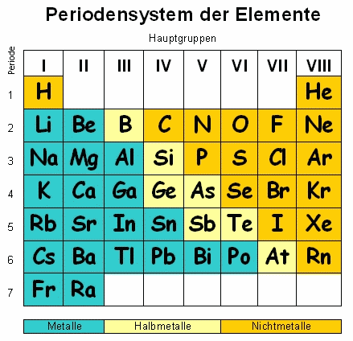
Ü3: Teilchendetektive
Finde alle möglichen Lösungen und begründe die Lösungsschritte anhand des PSE.
Zwei Atomsorten A und B aus den ersten vier Perioden reagieren miteinander zu Ionen.
Das Atom A verändert dabei seine Elektronenanzahl um 1.
A: Li⁺ Na⁺ K⁺ F– Cl– Br–
B: O^{2–} S^{2–} Se^{2–} Be²⁺ Mg²⁺ Ca²⁺
Im Ionengitter liegt die eine Ionensorte doppelt so häufig wie die andere vor.
Lösungen:
BeCl₂ , MgCl₂ ,CaF₂, CaBr₂
K₂O, K₂Se, Li₂S, Na₂S
Nur eines der beteiligten Ionen hat eine Argon-Hülle.
Quelle PSE: http://www.schule-bw.de/unterricht/faecher/chemie/material/nuetzliches/pse/

